Slide 1
统 计 学
第一章（补充） 统计调查
(Survey)

Slide 2
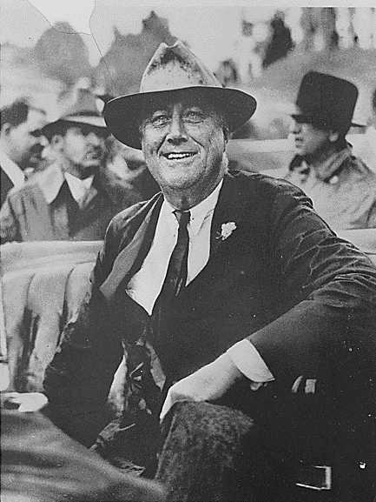
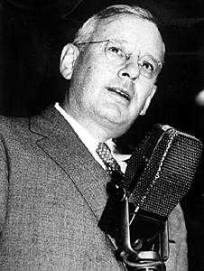
1936: Roosevelt vs Landon (challenger)
Franklin D. Roosevelt
Alfred Mossman Landon

Slide 3
两家预测结果
 | Roosevelt得票率
Literary Digest预测 | 43％
Gallup 预测Digest | 44％
Gallup预测 | 56％
真实结果 | 62％

Slide 4
Digest 曾经成功预测过5次选举; 大约240万人参加了它的民意测验。
Gallup, 刚刚成立其调查机构，大约访问了5万人；另外访问了240万中的3000人。

Slide 5
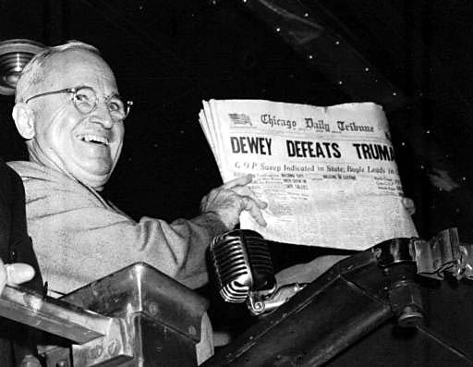

Slide 6
另外一场预测（1948）
候选人 | Crossley | Gallup | Roper | 最后结果
Truman | 45% | 44% | 38% | 50%
Dewey | 50% | 50% | 53% | 45%
Crossley:
Gallup: 50,000
Roper(Fortune): 15,000

Slide 7
统计研究目的
统计设计
推
断
分
析
描
述
分
析
客观
现象
数量
表现
统
计
调
查
统
计
整
理
统计
总体
数量
特征
统计研究的程序

Slide 8
第一节 统计调查概述
一、统计数据的收集
收集数据资料的方式：
科学实验：为揭示事物之间的因果关系，而在人为安排的环境下对所研究事物进行观察。
管理核算：根据行政和业务管理的需要，而对事物运动过程及其结果进行连续记载。
统计调查：统计部门组织的，严格按照统计调查方案的目的要求、工作程序和工作方法来进行。
市场调查：由非统计部门组织，为某一特定目的，为市场经济发展的需要所进行的调查。

Slide 9
数据的又一分类：
试验数据。通过试验获取的数据。
观测数据。通过调查或者观测获得的数据；没有对事物人为控制条件下得到。

Slide 10
二、统计调查的性质和要求
（一）统计调查的性质
统计调查
根据统计研究的目的要求，运用科学的调查方法，有计划、有组织地向调查对象搜集原始数据资料 的统计活动过程
指直接从各调查单位搜集的用来反映个体特征的数据资料
统计调查是整个统计认识活动的基础，
决定着统计认识过程及其结果的成败

Slide 11
（二）统计调查的要求
准确性：调查来的原始资料必须符合客观实际，真实可靠，调查误差尽可能小。
及时性：在最短的时间内取得并公布数据，从时间上满足各方面对统计资料的要求。
全面性：收集的资料必须全面系统。
经济性：在满足一定准确性要求的前提下，尽可能以最少的调查费用取得所需的统计资料。

Slide 12
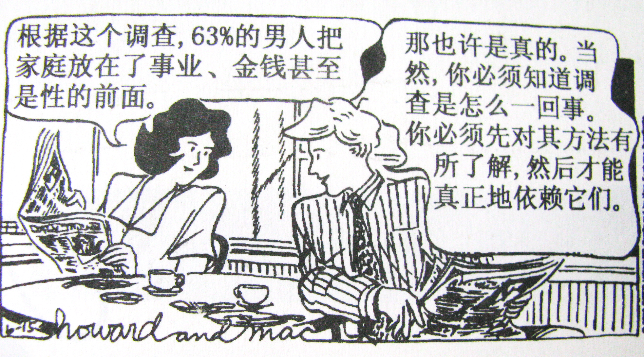
可靠的数据依赖于多种因素

Slide 13
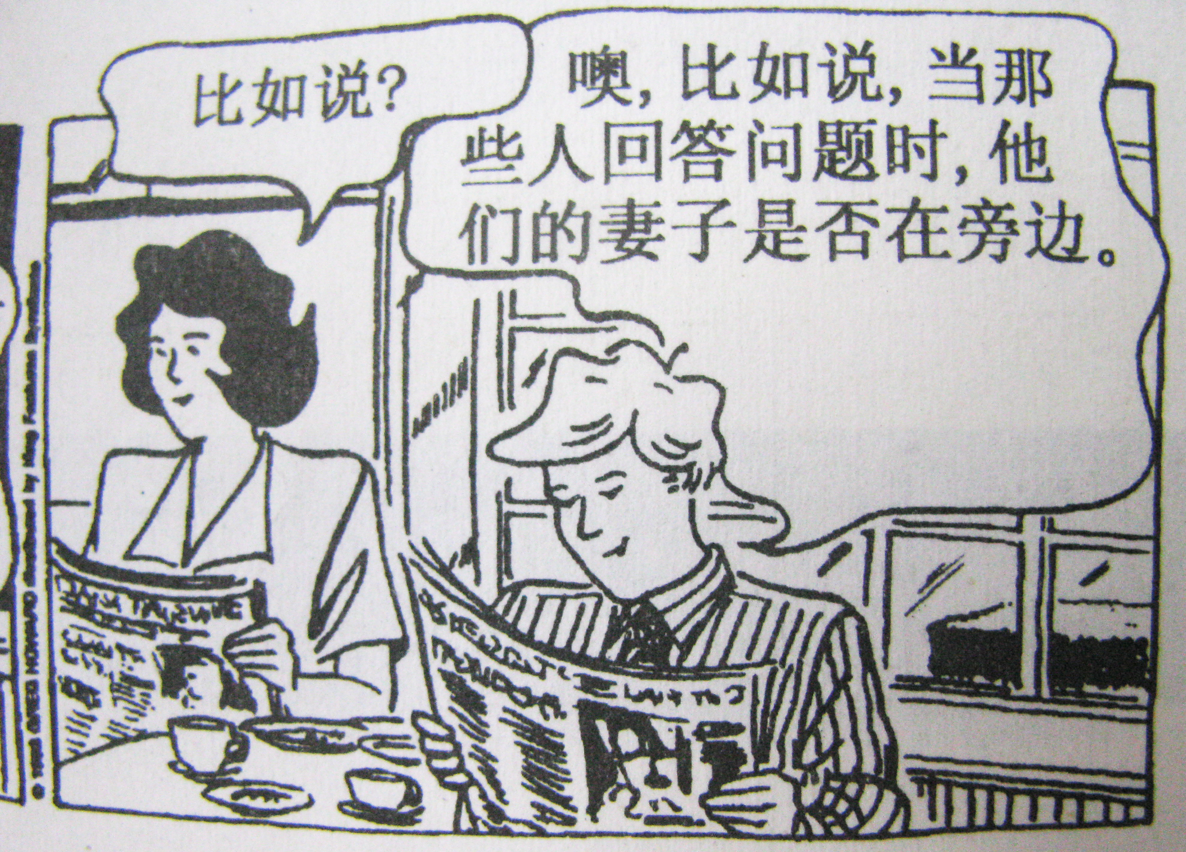

Slide 14
指收集来的数据资料与真实情况间的差异
调查误差
调查误差的种类
由于人的主观故意或失误而产生的误差，理论上它可以用某种方法加以消除
登记误差
由样本数值推断总体数值时所产生的误差，它不可以消除，但可以加以控制，只存在于抽样调查中
代表性误差
（随机误差）

Slide 15
从全部学生中随机抽取20人组成样本并计算平均体重：
样本一：52.35
样本二：50.26
样本三：53.19
…
真值: 51.18
代表性误差
（抽样误差）

Slide 16
回答误差
Response error
回答不是真实内容反应。例如，题目的理解偏差，受到其他问题的干扰。，故意扭曲回答。等。
不回答误差
Non response error
没有对问题进行回答。例如，有意不回达，看漏题目。

Slide 17
三、统计调查的种类
全面调查
（一）按调查单位的范围分为
非全面调查
普查
全面调查分为
全面统计报表
（抽样调查）
随机调查
非全面调查分为
非随机调查
（重点调查、
典型调查）

Slide 18
（二）按调查的组织方式不同分为
普查
统计报表制度
重点调查
专门调查
典型调查
抽样调查

Slide 19
（三）按调查时间是否连续分为
（连续性调查）
经常性调查
一次性调查
（非连续性调查）

Slide 20
（四）按搜集资料的方式分为
直接观察法
采访法
邮寄法
报告法
网上调查

Slide 21
四、中国经济社会统计调查的组织体系
国家统计局
城市抽样调查队农村抽样调查队企业抽样调查队
省统计局
市（县）统计局
财政部、人民银行和其他专业部委也有自己所属的统计机构

Slide 22
第二节 统计调查方案的设计
一、确定调查目的
系统目标陈述：明确具体主题、概念和定义调查对象，确定那些对象在研究之内，那些在研究之外，客户需要了解什么。

Slide 23
调查目的
信息需求
数据的主要使用者及主要应用
概念和运作定义
调查内容
分析方案（调查结果的呈现方式）

Slide 24
案例：
北京市政责成交通局，采取措施方便老年居民使用公共交通。交通局接受任务。

Slide 25
局长：“为方便城市老年人对公共交通使用，交通局正考虑改善目前的服务。可能采取的措施包括：购置特殊类型的公交车，对现有公交车进行改装，增加新线路，增加优惠措施。”
“……在做出这些耗资巨大的决定与改变之前，交通局需要有关老年人对交通需求的信息，以便根据预算情况，最大程度满足老年人的要求。”

Slide 26
1。需求的信息： “老年人对交通的需求情况”
2。信息使用者和用途：
交通局规划处。
——购置特殊车辆？什么类型？
——改装？那些改装？
——增加路线？哪些路线？
——价格优惠？怎么优惠？

Slide 27
3。概念以及运作定义
—— 老年人：
——公共交通：
——使用：
——兴趣范围：
——时间标准：
65岁以上？
公共汽车，火车，地铁？
所有老年人，还是？
北京全市，还是主城区？
现在的需求，春夏秋冬？

Slide 28
4. 调查内容
基本信息：年龄、性别、残疾、收入、地理位置
交通需求信息：出行次数、出行频率、交通工具、遇到的问题
出行特点：干什么、目的地、需要的帮助
交通模式： 是否有自己的车、费用、哪些需要改善，什么可以促进使用公共汽车

Slide 29
5。分析方案，结果形式
报告： 家庭收入，残疾情况，家庭构成
报告： 出行次数，出行时间。。
报告： 使用公共交通存在的困难，排序。
报告： 。。。。

Slide 30
估计研究调查实施的限制因素
调查的准确性要求多高？
项目的时间期限？
可以利用的资源？
。。。。

Slide 31
第二节 统计调查方案的设计
二、确定调查对象和调查单位
调查对象
调查单位
报告单位（填报单位）
Notes:
31

Slide 32
指需要调查的现象总体，它由许多性质相同的调查单位组成
调查对象
所要调查的具体单位，是进行调查登记的标志的承担者
调查单位
负责报告调查内容的单位
注意调查单位与报告单位 的区别：
报告单位一般是在行政上、经济上具有一定独立性的单位，而调查单位可以是个人、企事业单位，也可以是物。根据不同的调查目的，调查单位与报告单位有时是一致的，有时不一致。

Slide 33
三、拟定调查项目和调查表
调查项目：调查中所要登记的调查单位的标志
调查表分单一表和一览表
四、确定调查方法和调查时间
调查方法
调查时间：调查的标准时间和调查期限
五、制定调查的组织实施计划

Slide 34
第三节 统计调查问卷的设计
一、问卷的含义和类型
1、含义：调查者根据调查目的和要求设计的，由一系列问题、备选答案、说明等组成。
2、主要类型：
自填问卷：由被调查者自己填答的问卷
访问问卷：访问员根据被调查者的口头回答来填写的问卷

Slide 35
二、问卷的基本结构
标题
卷头语
指导语
问题与答案
被调查者的基本情况
编码

Slide 36
三、问题与答案的设计
(一）问题的类型
开放型问题：在问卷上仅给出的问题，不给出可供选择的答案，由被调查者根据问题自由回答。
封闭型问题：在问卷上同时列出问题和各种可能的备选答案，由被调查者从中选出一项或几项作为回答。
封闭型问题的形式：判断题、多选题、顺位题、表格式题

Slide 37
调查问卷的问题类型：
封闭式问题
开放式问题
您认为吸烟有哪些害处？
①危害自身健康
②影响他人健康
③浪费钱财
④容易引起火灾
⑤破坏家庭团结
⑥其他
您认为吸烟有哪些害处？
①危害自身健康
②影响他人健康
③浪费钱财
④容易引起火灾
⑤破坏家庭团结
您认为吸烟有哪些害处？
容易控制，但不易全面
不易控制，但内容丰富
容易滋生腐败

Slide 38
（二）答案的设计
穷尽性和互斥性
（三）问题的数目和答题时间
回答者20分钟内能够完成
（四）问题的编排技巧
先易后难
（五）问题的措辞
科学、明确

Slide 39
问卷设计的基本要求：
主题明确
问题的提出要紧扣主题
问句和标准答案要易于理解和回答
提问科学
先易后难、先封闭后开放、先基本问题后派生问题
逻辑性强
容量适度
以不超过20分钟为宜

Slide 40
调查单位中吸烟人所占比例
⒈您是否吸烟（如果选②，则跳过⒉、 ⒊题）①从不吸烟 ②偶尔吸烟 ③有吸烟习惯
⒉您每天大约吸多少支烟 ①5支以下 ②5-10支 ③10-15支 ④15-20 ⑤20-25支 ⑥25支以上
⒊您的吸烟历史大约有多长 ①1年以下 ②1-5年 ③5-10年 ④10年以上
⒋您是否认为吸烟有害健康（请写出理由）
吸烟人群日吸烟数量情况
吸烟人群吸烟历史情况
调查对象对吸烟的看法

Slide 41
问卷问题设计原则
措辞要简单：简单的日常用语。
“您曾经接种过肺炎球菌疫苗吗？”
“通货膨胀剧烈的情况下，如何选择理财产品？”

Slide 42
问题设计原则：
确保问题适用性：问题适合回答者回答。
您目前的职业是什么？

Slide 43
问题设计原则：
措辞要具体
您的收入是多少？
年收入？月收入？税前收入？奖金？

Slide 44
问题设计原则：
避免语义双关
您最先学习的，并且现在还懂的语言是什么？

Slide 45
问题设计原则：
避免引导性问题
”旅游业对房山有益，应该促进“这种说法您是否同意？
⇧ 同意 不同意

Slide 46
问题设计原则：
避免使用双重否定
您赞不赞同政府不允许便利店买酒的规定？

Slide 47
问题设计原则：
减少敏感问题或隐私问题的影响
上周您逃了几节课？
您是否正处于热恋之中？
上个月家里给您多少生活费？

Slide 48
问题设计原则：
确保问题读起来顺口，容易理解。
您如何对信息提供在转变过程中的心理学和社会学方面的作用的程度进行评定，比如说使用电脑化的交互式职业咨询系统。

Slide 49
第四节 统计调查的组织方式
统计调查按组织方式不同分为
普查
统计报表制度
重点调查
专门调查
典型调查
抽样调查

Slide 50
指按照国家统一规定的各项要求，自下而上地定期向国家和主管部门报送基本统计资料的一种报告制度。
统计报表
制度
统计报表制度包括指标内容和指标体系的确定，报表表式的设计，规定报表的实施范围、报送程序和报送日期，制定报表管理办法等。

Slide 51
统计报表的分类
基本统计报表
按内容不同分为
专业统计报表
按报送周期长短，分为：日报、旬报、月报、季报、半年报、年报等。
按报送范围不同，分为：国家的、部门的和地方的统计报表。
统计报表的报送方式有：电讯、邮寄、网络等。

Slide 52
建立在基层单位的原始记录基础上
逐级上报和汇总
经常性调查
特点
能保证统计资料的全面性和连续性
能保证统计资料的统一性和及时性
能满足各级部门对统计资料的需要
优点
统计报表过多会增加基层负担
有可能由于虚报瞒报而影响统计资料质量
局限

Slide 53
专门组织的、对总体全部单位进行的一次性调查。
普查
census
必须规定一个标准时点或时期
普查通常是一次性和周期性的
特点
在规定的调查范围内要同时进行
历次普查的调查项目尽可能保持相对稳定
注意
对调查单位直接进行登记
由调查单位自行填报调查表格
组织形式

Slide 54
国家为详尽了解某项重要的国情国力资料时采用。
普查的应用
可以为抽样调查提供抽样框
可以搜集统计报表所不能提供的反映重大国情国力的基本统计信息
作用
由于需要大量的人力、物力和财力，不宜经常进行
局限

Slide 55
在对调查对象有一定了解的基础上，有意识地选择少数典型单位 进行调查的一种非全面调查组织方式
典型调查
可进行深入的调查研究，掌握具体情况，补充全面调查的不足
说明现象的一般规律和发展趋势
指具有普遍意义和代表性的总体单位
作
用
种
类
解剖麻雀式
划类选典式

Slide 56
为了解总体基本情况，在调查对象中只选择一小部分重点单位 进行调查的一种非全面调查组织方式
重点调查
这些单位数目不多，但其标志值在总体标志总量中占有相当大的比重，能反映总体的基本情况
能以较少的投入和较快的速度取得总体基本情况及变动趋势的资料
优点
只要求了解总体的基本情况，而总体中又存在重点单位的情况
应用

Slide 57
抽样调查
Sampling
按照随机原则从调查对象中抽取一部分单位作为样本进行调查，再用样本资料推断总体的数量特征的一种非全面调查组织方式
指样本单位的抽取不受主观因素及其他系统性因素的影响，每个总体单位都有被抽中的可能
特
点
按随机原则抽取样本单位
用部分信息推断总体数量特征
抽样误差可以事先计算并控制

Slide 58
经济性：节省人力、物力、财力和时间
时效性：可以用较短的时间搜集到所需资料
适应性：适用于各领域，各种问题的调查
准确性：受人为干扰的可能性较小，调查资料的准确性较高
优
点
适用
范围
对不可能或不必要进行全面调查的社会现象
对普查资料进行必要的修正
原
则
随机原则
最大抽样效果原则

Slide 59
抽样调查的方法
1、概率抽样
概率抽样是指按随机原则从总体中抽取样本单位，每个总体单位都有机会被选入样本。
根据每个总体单位被抽中的概率是否相等，分为等概率抽样和不等概率抽样。
优点：能保证样本的代表性；可计算抽样的随机误差；能利用样本信息估计总体参数，并得到估计的可靠程度。

Slide 60
2、非概率抽样
非概率抽样是指从总体中抽取样本单位时，不采用随机原则，而是可以任意有意识地选择样本。
缺点：不能对估计的精确程度做出客观评价。
常用的非概率抽样主要有：方便抽样、判断抽样、定额抽样和滚雪球抽样。

Slide 61
由调查员决定样本的选取，或由被调查者主动提供信息。
方便抽样
（任意抽样）
优点
节省费用和时间
样本信息不适用于对总体参数的推断。
缺点

Slide 62
研究者根据主观经验和判断，从总体中选择他认为有代表性的，又容易取得的单位作为样本。
判断抽样
当总体各单位差异较大，而由于经费等原因，样本容量不能过大时。
应用
缺点
不能得到估计值的精度。

Slide 63
分两阶段，第一阶段给调查员指定不同类型的定额，第二阶段研究人员按方便抽样或判断抽样方法抽取样本。
定额抽样
（配额抽样）
不用抽样框，可用较低的费用获得与总体特征分布相似的样本
优点
缺点
不能得到估计值的精度。

Slide 64
先选择一些调查对象进行调查，之后请被调查者提供其他符合条件的调查对象，再对这些调查对象实施调查，之后再由他们提供新的调查对象，将这种过程不断进行下去，直到调查完规定的样本容量为止。
滚雪球抽样
主要用于对稀少群体进行的调查，多用于市场调查和民意调查中。
应用
样本信息不适用于对总体参数的推断。
缺点

Slide 65
统计调查方法体系：
统计调查必须多种方法结合运用，形成体系。
我国统计调查方法体系的基本模式：建立以必要的周期性普查为基础，经常性的抽样调查为主体，同时辅之以重点调查、科学推算和少量全面报表的综合性统计调查方法体系。

Slide 66
思考题：哪个结果更值得信赖？
一项ABC”夜线”民意测验，其中186000名观众每人付50美分拨打一个“900”电话号码，说出他们对于将联合国留在美国的观点。在那些打电话的人中，67%的人赞成将联合国移出美国。节目主持人，Ted Koppel报告说对500人的一项“科学的”民意测验显示，我们之中72%的人希望联合国留在美国。

Slide 67
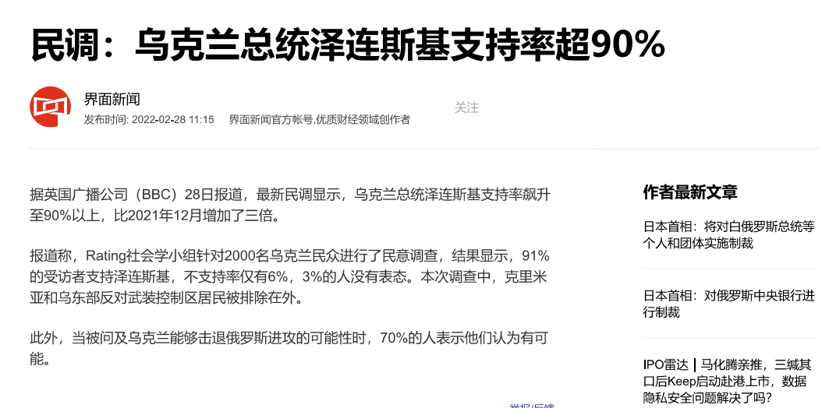
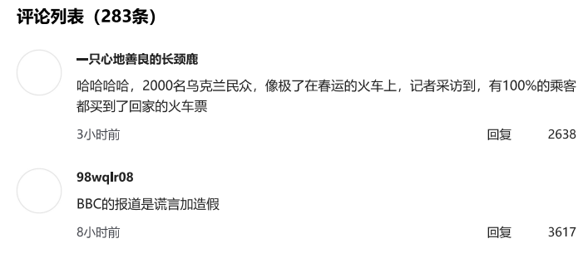
思考题：调查是否科学？

